Slide 1
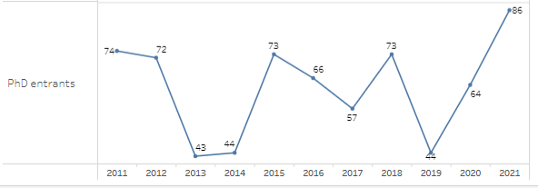
Opptakstall, siste 10 år (2022 ikke inkludert)
Vi har tatt opp 58 ph.d.-kandidater så langt i 2022. (tall hentet ut 27.09.2022)

Slide 2
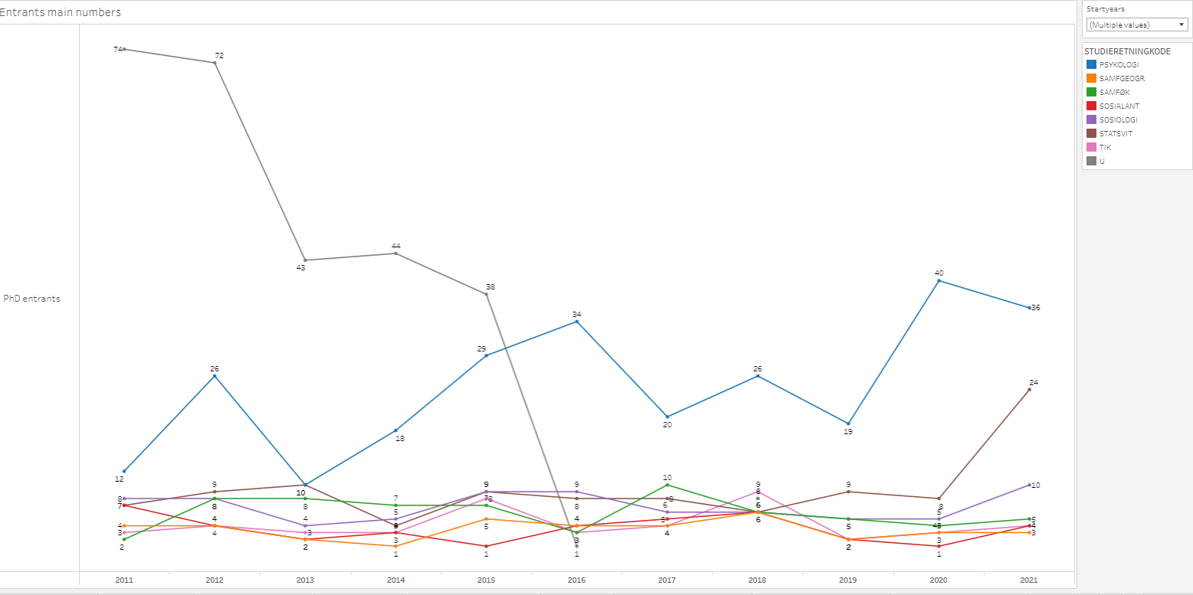
Opptakstall fordelt på retning, siste 10 år (2022 ikke inkludert)

